Slide 1
Годовой отчет об исполнении бюджета Артемовского городского округа за 2015 год
Докладчик: Начальник Финансового управления Администрации Артемовского городского округа
Бачурина Ольга Геннадьевна

Slide 2
Количество главных распорядителей средств бюджета Артемовского городского округа и муниципальных учреждений Артемовского городского округа в 2013-2015 годах
Наименование | 2013 год | 2014 год | 2015 год
Количество главных распорядителей средств бюджета Артемовского городского округа | 7 | 7 | 7
Количество муниципальных учреждений – всего | 97 | 99 | 97
в том числе:
казенных | 54 | 48 | 44
бюджетных | 31 | 38 | 39
автономных | 12 | 13 | 14

Slide 3
Плановые показатели бюджета Артемовского городского округа, установленные решениями Думы Артемовского городского округа о бюджете в 2013-2015 годах
Наименование показателя | 2013 год | 2014 год | 2015 год
Доходы, в тыс. руб. | 1668837,3 | 1826855,6 | 1658366,0
Расходы, в тыс. руб. | 1684297,8 | 1857419,3 | 1678867,3
Дефицит, в тыс. руб. | 15460,5 | 30563,7 | 20501,3

Slide 4
Показатели исполнения бюджета Артемовского городского округа в 2013-2015 годах
Наименование показателя | 2013 год |  |  | 2014 год |  |  | 2015 год
 | План | Факт | % | План | Факт | % | План | Факт | %
Доходы, в тыс. руб. | 1668837,3 | 1525799,0 | 91,4 | 1826855,6 | 1593822,0 | 87,2 | 1658366,0 | 1608182,3 | 97,0
Расходы, в тыс. руб. | 1685055,9 | 1501968,4 | 89,1 | 1857419,3 | 1597372,9 | 86,0 | 1678997,3 | 1616765,7 | 96,3
Дефицит (-), профицит (+), в тыс. руб. | -16218,6 | 23830,6 | - | -30563,7 | -3550,9 | - | -20631,3 | -8583,4 | -

Slide 5
Исполнение доходной части бюджета Артемовского городского округа в 2013-2015 годах
Период | План, в тыс. руб. | Факт, в тыс. руб. | Процент исполнения
2013 год | 1668837 | 1525799 | 91,4
2014 год | 1826856 | 1593822 | 87,2
2015 год | 1658366 | 1608182 | 97,0

Slide 6
Доля налоговых и неналоговых доходов и безвозмездных поступлений в общем объеме поступивших доходов в 2013-2015 годах
Период | Доля в общем объеме поступивших доходов, в том числе:
 | налоговые и неналоговые доходы | безвозмездные поступления
2013 год | 35 | 65
2014 год | 36 | 64
2015 год | 39 | 61

Slide 7
Показатели исполнения доходной части бюджета Артемовского городского округа за 2013-2015 годы
Наименование показателя | 2013 год |  |  | 2014 год |  |  | 2015 год
 | план | факт | % | план | факт | % | план | факт | %
Всего доходов | 1 668 837,0 | 1 525 799,0 | 91,4 | 1 826 855,6 | 1 593 822,0 | 87,2 | 1 658 366,0 | 1 608 182,3 | 97,0
в том числе:
Налоговые и неналоговые доходы | 543 743,0 | 537 616,0 | 98,9 | 602 616,0 | 572 271,9 | 95,0 | 618 175,0 | 629 410,5 | 101,8
Безвозмездные поступления | 1 125 094,0 | 988 183,0 | 87,8 | 1 224 239,6 | 1 021 550,1 | 83,4 | 1 040 191,0 | 978 771,8 | 94,1

Slide 8
Плановые показатели доходов бюджета Артемовского городского округа в 2015 году
1 658 366,0
тыс. руб.
Налоговые доходы 593 518,4
тыс. руб.
Неналоговые доходы 24 656,6
тыс. руб.
Безвозмездные поступления
1 040 191,0
тыс. руб.

Slide 9
Структура поступивших доходов бюджета Артемовского городского округа в 2015 году
Наименование | Исполнение, в тыс. руб. | Структура доходов, в %
НАЛОГОВЫЕ ДОХОДЫ | 602 894,8 | 37,5
НЕНАЛОГОВЫЕ ДОХОДЫ | 26 515,7 | 1,6
БЕЗВОЗМЕЗДНЫЕ ПОСТУПЛЕНИЯ | 978 771,8 | 60,9

Slide 10
Доходная часть бюджета Артемовского городского округа в 2015 году
Общий объем поступивших доходов– 1 608 182,3тыс.руб.
Налоговые доходы
602 894,8тыс.руб.
Неналоговые доходы
26 515,7тыс.руб.
Безвозмездные перечисления
978 771,8тыс.руб.
Налог на доходы физических лиц –
531 919,3 тыс. руб.
Доходы от оказания платных услуг (работ) и компенсации государства – 14 158,8 тыс. руб.
Дотации – 82 982,0 тыс. руб.
Налог на имущество физических лиц – 8 540,9 тыс. руб.
Платежи при пользовании природными ресурсами – 584,0
тыс. руб.
Субсидии – 326 364,8 тыс. руб.
Земельный налог – 9 840,8 тыс. руб.
Единый налог на вмененный доход для отдельных видов деятельности –
27 470,6 тыс. руб.
Доходы от продажи материальных и нематериальных активов – 1 366,4 тыс. руб.
Субвенции – 576 555,6 тыс. руб.
Единый сельскохозяйственный налог – 3 764,0 тыс. руб.
Доходы от использования имущества, находящегося в государственной и муниципальной собственности – 6 863,8 тыс. руб.
Налог, взимаемый в связи с применением патентной системы налогообложения – 341,4 тыс. руб.
Иные межбюджетные трансферты – 4 064,6 тыс. руб.
Акцизы по подакцизным товарам (продукции) – 13 837,6 тыс. руб.
Штрафы, санкции, возмещение ущерба – 3 521,4 тыс. руб.
Государственная пошлина –
7 162,5 тыс. руб.

Slide 11
Исполнение плановых показателей по налоговым и неналоговым доходам бюджета Артемовского городского округа в 2013-2015 годах
Период | План, в тыс. руб. | Факт, в тыс. руб. | Процент исполнения
2013 год | 543743 | 537616 | 98,9
2014 год | 602616 | 572272 | 95,0
2015 год | 618175 | 629410 | 101,8

Slide 12
Исполнение доходной части бюджета Артемовского городского округа в части налоговых и неналоговых доходов за 2013-2015 годы
Наименование | 2013 год |  |  | 2014 год |  |  | 2015 год
 | План | Факт | % исп. | План | Факт | % исп. | План | Факт | % исп.
НАЛОГОВЫЕ ДОХОДЫ | 512651 | 506088 | 98,7 | 577779 | 548966 | 95,0 | 593518,40 | 602894,80 | 101,6
Налог на доходы физических лиц | 464065 | 456183 | 98,3 | 501878 | 477316 | 95,1 | 523534,00 | 531919,30 | 101,6
Акцизы по подакцизным товарам | 0 | 0 |  | 26319 | 21167 | 80,4 | 13250,00 | 13837,60 | 104,4
Единый налог на вмененный доход для отдельных видов деятельности | 25731 | 25798 | 100,3 | 25500 | 25398 | 99,6 | 27277,00 | 27470,60 | 100,7
Налог, взимаемый в связи с применением патентной системы налогообложения | 347 | 401 | 115,6 | 601 | 532 | 88,5 | 580,00 | 341,40 | 58,9
Единый сельскохозяйственный налог | 1700 | 1702 | 100,1 | 1437 | 1438 | 100,1 | 3732,70 | 3764,00 | 100,8
Налог на имущество физ.лиц | 5896 | 6242 | 105,9 | 7300 | 7710 | 105,6 | 8114,00 | 8540,90 | 105,3
Земельный налог | 11261 | 12018 | 106,7 | 10220 | 10455 | 102,3 | 10000,00 | 9840,80 | 98,4
Государственная пошлина | 3421 | 3623 | 105,9 | 4524 | 4834 | 106,9 | 7013,00 | 7162,50 | 102,1
Задолженность и перерасчеты по отмененным налогам, сборам и иным обязательным платежам | 230 | 121 | 52,6 | 0 | 116 | - | 17,70 | 17,70 | 100,0
НЕНАЛОГОВЫЕ ДОХОДЫ | 31092 | 31528 | 101,4 | 24837 | 23306 | 93,8 | 24656,60 | 26515,70 | 107,5
Доходы, получаемые в виде арендной либо иной платы за передачу в возмездное пользование гос. и муниципального имущества | 5285 | 6714 | 127,0 | 6212 | 4919 | 79,2 | 6475,00 | 6825,10 | 105,4
Платежи от гос. и муниципальных унитарных предприятий | 81 | 81 | 100,0 | 40 | 40 | 100,0 | 38,70 | 38,70 | 100,0
Прочие доходы от использования имущества и прав, находящихся в гос. и муниципальной собственности | 135 | 137 | 101,5 | 0 | 0 | - | 0,00 | 0,00 | 0,0
Плата за негативное воздействие на окружающую среду | 1098 | 494 | 45,0 | 513 | 538 | 104,8 | 580,00 | 584,00 | 100,7
Прочие доходы от оказания платных услуг и компенсация затрат государства | 19599 | 18870 | 96,3 | 13027 | 13449 | 103,2 | 13302,90 | 14158,80 | 106,4
Доходы от реализации имущества, находящегося в гос. и муниципальной собственности | 200 | 199 | 99,5 | 43 | 66 | 154,9 | 183,00 | 189,50 | 103,6
Доходы от продажи земельных участков, находящихся в гос. и муниципальной собственности | 1700 | 1756 | 103,3 | 2314 | 1690 | 73,0 | 777,00 | 1176,90 | 151,5
Штрафы, санкции, возмещение ущерба | 2994 | 3267 | 109,1 | 2688 | 2613 | 97,2 | 3300,00 | 3521,40 | 106,7
Прочие неналоговые доходы | - | 10 | - | 0 | -9 | - | 0,00 | 21,30 | 0,0
НАЛОГОВЫЕ И НЕНАЛОГОВЫЕ ДОХОДЫ | 543743 | 537616 | 98,9 | 602616 | 572272 | 95,0 | 618175,00 | 629410,50 | 101,8

Slide 13
Исполнение плановых показателей по безвозмездным поступлениям бюджета Артемовского городского округа в 2013-2015 годах
Период | План, в тыс. руб. | Факт, в тыс. руб. | Процент исполнения
2013 год | 1125094 | 988183 | 87,8
2014 год | 1224240 | 1021550 | 83,4
2015 год | 1040191 | 978772 | 94,1

Slide 14
Исполнение доходной части бюджета Артемовского городского округа в части безвозмездных поступлений за 2013-2015 годы
Наименование | 2013 год |  |  | 2014 год |  |  | 2015 год
 | План | Факт | % исп. | План | Факт | % исп. | План | Факт | % исп.
БЕЗВОЗМЕЗДНЫЕ ПОСТУПЛЕНИЯ | 1125094 | 988183 | 87,83 | 1224240 | 1021550 | 83,44 | 1040191,00 | 978771,80 | 94,10
Дотации | 240272 | 240272 | 100,00 | 101074 | 101074 | 100,00 | 82982,00 | 82982,00 | 100,00
Cубсидии | 330354 | 237755 | 71,97 | 490705 | 333149 | 67,89 | 332710,80 | 326364,80 | 98,09
Субвенции | 535923 | 506919 | 94,59 | 583262 | 548665 | 94,07 | 613488,30 | 576555,60 | 93,98
Иные межбюджетные трансферты | 16559 | 14565 | 87,96 | 41640 | 41640 | 100,00 | 4064,60 | 4064,60 | 100,00
Возврат остатков субсидий, субвенций и иных межбюджетных трансфертов, имеющих целевое назначение, прошлых лет |  | -16968 |  |  | -11151 |  | 0,00 | -18402,10 | 0,00
Доходы бюджета городских округов от возврата организациями остатков субсидий прошлых лет | 1986 | 5640 | 283,99 | 7559 | 8173 | 108,12 | 6945,30 | 7206,90 | 103,77

Slide 15
Исполнение расходной части бюджета Артемовского городского округа в 2013-2015 годах
Наименование показателя | 2013 год |  |  | 2014 год |  |  | 2015 год
 | План | Факт | % исполнения | План | Факт | % исполнения | План | Факт | % исполнения
Расходы бюджета, в тыс. руб. | 1685055,9 | 1501968,4 | 89,1 | 1857419,3 | 1597372,9 | 86,0 | 1678997,3 | 1616765,7 | 96,3

Slide 16
Исполнение плановых показателей расходной части бюджета Артемовского городского округа в 2013-2015 годах
Период | План, в тыс. руб. | Факт, в тыс. руб. | % исполнения
2013 год | 1685055,9 | 1501968,4 | 89,1
2014 год | 1857419,3 | 1597372,9 | 86,0
2015 год | 1678997,3 | 1616765,7 | 96,3

Slide 17
Исполнение расходной части бюджета Артемовского городского округа в 2015 году
Общегосударственные вопросы
149 615,0 тыс. руб.
Образование
939 244,8 тыс.руб.
Национальная оборона
2 673,9 тыс. руб.
Жилищно-коммунальное хозяйство
81 598,0 тыс.руб.
1 616 765,7
тыс. руб.
Национальная безопасность
и правоохранительная деятельность
41 483,9 тыс. руб.
Социальная политика
210 545,2 тыс.руб.
Культура и кинематография
100 166,0 тыс.руб.
Национальная экономика 68 899,9 тыс. руб.
Охрана окружающей среды
1 257,4 тыс. руб.
Физическая культура и
спорт
18 958,2 тыс.руб.
Обслуживание государственного и муниципального долга
86,8 тыс. руб.
Средства массовой
информации
2 236,8 тыс.руб.

Slide 18
Расходная часть бюджета Артемовского городского округа в 2013-2015 годах
Наименование показателя | Разд., Подр. | 2013 год |  |  | 2014 год |  |  | 2015 год
 |  | План | Факт | % | План | Факт | % | План | Факт | %
Общегосударственные вопросы | 0100 | 106 496,68 | 103 953,71 | 97,6 | 111039,8 | 107011,0 | 96,4 | 154286,2 | 149615,0 | 97,0
Национальная оборона | 0200 | 2 673,10 | 2 566,02 | 96,0 | 2595,0 | 2579,0 | 99,4 | 2673,9 | 2673,9 | 100,0
Национальная безопасность и правоохранительная деятельность | 0300 | 4 694,03 | 4 691,01 | 99,9 | 9875,0 | 9102,6 | 92,2 | 41663,2 | 41483,9 | 99,6
Национальная экономика | 0400 | 112 553,38 | 87 810,43 | 78,0 | 121168,8 | 101768,4 | 84,0 | 72770,5 | 68899,8 | 94,7
Жилищно- коммунальное хозяйство | 0500 | 129 561,34 | 119 884,59 | 92,5 | 144842,9 | 127498,6 | 88,0 | 83226,6 | 81598,0 | 98,0
Охрана окружающей среды | 0600 | 38 139,64 | 35 923,07 | 94,2 | 32669,9 | 31856,8 | 97,5 | 1343,7 | 1257,4 | 93,6
Образование | 0700 | 958 736,49 | 852 826,38 | 89,0 | 1053579,8 | 883683,7 | 83,9 | 946183,9 | 939244,8 | 99,3
Культура и кинематография | 0800 | 79 374,96 | 79 212,58 | 99,0 | 103075,4 | 103058,8 | 100,0 | 100174,4 | 100166,0 | 100,0
Социальная политика | 1000 | 234 754,41 | 199 261,57 | 84,9 | 255836,8 | 208223,5 | 81,4 | 255382,9 | 210545,2 | 82,4
Физическая культура и спорт | 1100 | 16 476,30 | 14 243,44 | 86,4 | 20440,5 | 20297,9 | 99,3 | 18965,2 | 18958,2 | 100,0
Средства массовой информации | 1200 | 1 495,60 | 1 495,60 | 100,0 | 2178,7 | 2178,7 | 100,0 | 2236,8 | 2236,8 | 100,0
Обслуживание муниципального долга | 1300 | 100,00 | 100,00 | 100,0 | 116,7 | 113,8 | 97,5 | 90,0 | 86,8 | 96,4
Всего расходов: | 9999 | 1 685 055,9 | 1 501 968,4 | 89,1 | 1857419,3 | 1597372,9 | 86,0 | 1678997,3 | 1616765,7 | 96,3

Slide 19
Структура расходов бюджета Артемовского городского округа в 2015 году
Наименование показателя | Структура расходов, в %
Общегосударственные вопросы | 9,25
Национальная оборона | 0,17
Национальная безопасность и правоохранительная деятельность | 2,57
Национальная экономика | 4,26
Жилищно- коммунальное хозяйство | 5,05
Охрана окружающей среды | 0,08
Образование | 58,09
Культура и кинематография | 6,20
Социальная политика | 13,02
Физическая культура и спорт | 1,17
Средства массовой информации | 0,14
Обслуживание государственного и муниципального долга | 0,01
Всего расходов: | 100,00

Slide 20
Расходы бюджета Артемовского городского округа по разделу 0100 «Общегосударственные расходы» за 2013-2015 годы
Наименование показателя | 2013 год |  | 2014 год |  | 2015 год
 | План | Факт | План | Факт | План | Факт
ОБЩЕГОСУДАРСТВЕННЫЕ ВОПРОСЫ | 106 496,7 | 103 953,7 | 111 039,8 | 107 011,0 | 154 286,2 | 149 615,0

Slide 21
Основные направления расходов бюджета Артемовского городского округа по разделу 0100 «Общегосударственные вопросы» в 2015 году
Денежное содержание высшего должностного лица Артемовского городского округа – 1 470,6 тыс. руб.
Содержание и обеспечение деятельности Комитета по управлению муниципальным имуществом Артемовского городского округа – 5 185,3 тыс. руб.
Содержание Думы Артемовского городского округа - 3 848,0 тыс. руб.
Содержание и обеспечение деятельности Финансового управления Администрации Артемовского городского округа –
11 049,2 тыс. руб.
Содержание Главы Администрации Артемовского городского округа –
1 381,0 тыс.руб.
149 615,0
тыс. руб.
Частичное исполнение обязательств Артемовского городского округа (Гаранта) в связи с получением требований от Бенефициара об оплате денежных сумм по предоставленным в 2013-2015 годах муниципальным гарантиям –
61 011,0 тыс. руб.
Содержание и обеспечение деятельности Администрации Артемовского городского округа – 26 062,5 тыс. руб.
Содержание территориальных органов местного самоуправления –
21 741,3 тыс. руб.
Проведение тех. инвентаризации бесхозяйных объектов для оформления их в муниц. собственность –
1 260,4 тыс. руб.
Денежное содержание председателя Счетной палаты Артемовского городского округа – 887,4 тыс. руб.
Частичное исполнение судебных актов по искам к казне Артемовского городского округа - 430,0 тыс. руб.
Содержание и обеспечение деятельности Счетной палаты Артемовского городского округа - 2 030,5 тыс. руб.
Обеспечение развития архивного дела в Артемовском городском округе –
10 408,0 тыс. руб.

Slide 22
Расходы бюджета Артемовского городского округа по разделу 0300 «Национальная безопасность и правоохранительная деятельность» в 2013-2015 годах
2013 год |  | 2014 год |  | 2015 год
План | Факт | План | Факт | План | Факт
4 694,03 | 4 691,01 | 9875,0 | 9102,6 | 41663,2 | 41483,9

Slide 23
Основные направления расходов бюджета Артемовского городского округа в 2015 году по разделу 0300 «Национальная безопасность и правоохранительная деятельность»
Организация и обеспечение деятельности муниципального казенного учреждения АГО «Единая дежурно-диспетчерская служба»
- 5 551,7 тыс. руб.
Реализация мероприятий
по обеспечению пожарной
безопасности на территории
Артемовского городского округа
– 2395,2 тыс. руб.
Реализация мероприятий по гражданской обороне, предупреждению ЧС природного и техногенного характера составили
– 449,5 тыс. руб.
41 483,9
тыс. руб.
Организация и проведение мероприятий по профилактике правонарушений на территории Артемовского городского округа – 315,0 тыс. руб.
Эксплуатация природо-
охранного объекта шахтный водоотлив поселка Буланаш
- 27 285,5 тыс. руб.
Оплата аварийно-восстановительных работ по предотвращению ЧС, связанной с выходом из строя насосных агрегатов в клетьевом стволе шахты «Егоршинская» в п.Буланаш за счет резервного фонда Администрации Артемовского городского округа – 3 540,0 тыс.руб.
Реконструкция объекта «Водоотлив погружными насосами для защиты п. Буланаш от подтопления, предусмотренный проектом ликвидации ОАО "Вахрушевуголь» (шахта «Егоршинская»)
– 1 947,0 тыс. руб.

Slide 24
Расходы бюджета Артемовского городского округа по разделу 0400 « Национальная экономика» в 2013-2015 годах
2013 год |  | 2014 год |  | 2015 год
План | Факт | План | Факт | План | Факт
112 553,4 | 87 810,4 | 121 168,8 | 101 768,4 | 72 770,4 | 68 899,8

Slide 25
Основные направления расходов бюджета Артемовского городского округа в 2015 году по разделу 0400 «Национальная экономика»
Капитальный ремонт Красногвардейского гидроузла
на реке Ирбит в п. Красногвардейский –
24 268,4 тыс. руб.
Развитие системы
поддержки субъектов
малого и среднего
предпринимательства
– 669,5 тыс. руб.
Мероприятия в области сельскохозяйственного производства –
195,0 тыс. руб.
Уплата налога на имущество организаций, в части имущества,
не используемого муниципальными учреждениями при оказании муниципальных услуг (выполнении работ) –
2,5 тыс. руб.
68 899,9
тыс. руб.
Содержание и ремонт гидротехнических сооружений, находящихся в муниципальной собственности Артемовского городского округа –
2 040,8 тыс. руб.
Осуществление
государственного полномочия
Свердловской области по
организации проведения
мероприятий по отлову
и содержанию безнадзорных
собак – 468,1 тыс. руб.
Дорожный фонд –
38 859,4 тыс. руб.
Развитие информационных технологий на территории Артемовского городского округа – 3,1 тыс. руб.
Содержание и обеспечение
деятельности Комитета
по архитектуре и
градостроительству АГО –
2393,1тыс. руб.

Slide 26
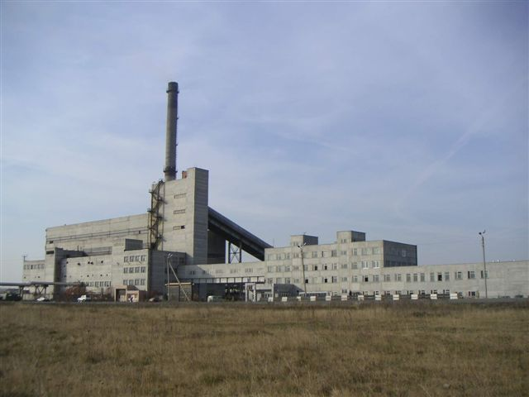
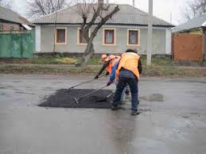
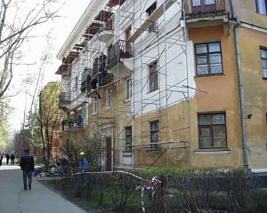
Объем расходов бюджета Артемовского городского округа на жилищно-коммунальное хозяйство в 2015 году
составил – 81 598,1 тыс. руб.

Slide 27
Расходы бюджета Артемовского городского округа по разделу 0500 «Жилищно-коммунальное хозяйство» в 2013-2015 годах
2013 год |  | 2014 год |  | 2015 год
План | Факт | План | Факт | План | Факт
129 561,3 | 119 884,6 | 144 842,9 | 127 498,6 | 83 226,6 | 81 598,1

Slide 28
Расходы бюджета Артемовского городского округа в 2015 году
Раздел 0500 «Жилищно-коммунальное хозяйство»
81 598,1
тыс. руб.
Подраздел 0501 «Жилищное хозяйство» -
16 686,2 тыс. руб.
Подраздел 0502 «Коммунальное хозяйство» -
14 074,7 тыс. руб.
Подраздел 0503 «Благоустройство» - 42 022,1 тыс. руб.
Подраздел 0505 «Другие вопросы в области жилищно-коммунального хозяйства» -
8 815,1 тыс. руб.

Slide 29
Структура расходов бюджета Артемовского городского округа по разделу 0500 «Жилищно-коммунальное хозяйство» в 2015 году

Slide 30
Основные направления расходов бюджета Артемовского городского округа по подразделу 0501 «Жилищное хозяйство» в 2015 году
Осуществление переданных государственных полномочий Свердловской области по постановке на учет и учету граждан Российской Федерации, имеющих право на получение жилищных субсидий на приобретение или строительство жилых помещений – 0,9 тыс. руб.
Строительство жилого дома на 30 квартир в п. Буланаш в целях переселения граждан из жилых помещений, признанных непригодными для проживания и (или) с высоким уровнем износа –
1700,7 тыс. руб.
Капитальный ремонт муниципального жилищного фонда – 966,8 тыс. руб.
Мероприятия по обеспечению малоимущих граждан жилыми помещениями по договорам социального найма муниципального жилищного фонда –
13 869,0 тыс. руб.
Компенсация расходов по ремонту системы отопления, понесенных Муниципальным унитарным предприятием Артемовского городского округа «Прогресс»– 148,8 тыс. руб.

Slide 31
Основные направления расходов бюджета Артемовского городского округа по подразделу 0502 «Коммунальное хозяйство» в 2015 году
Реализация мероприятий по газификации Артемовского городского округа –
1 141,1 тыс. руб.
Реализация мероприятий по развитию и модернизации объектов коммунальной инфраструктуры Артемовского городского округа -
1995,1тыс. руб.
Приобретение движимого имущества и материальных запасов для муниципальных нужд – 5323,9 тыс. руб.
Ликвидация порывов сетей холодного водоснабжения; выполнение аварийно-восстановительных работ на бесхозяйных участках водопроводных сетей и тепловых сетей (за счет средств резервного фонда Администрации Артемовского городского округа - 1230,3 тыс. руб.
Уплата налога на имущество организаций, в части имущества, не используемого муниципальными учреждениями при оказании муниципальных услуг (выполнении работ)–
807,1 тыс. руб.
Предоставление субсидий юридическим лицам, оказывающим населению Артемовского городского округа услуги коммунальной бани в целях возмещения недополученных доходов и (или) финансового обеспечения (возмещения) затрат в связи с оказанием услуг –
2720,6 тыс. руб.
Проведение оценки рыночной стоимости комплекса системы холодного водоснабжения в поселке Буланаш, принадлежащего ООО «БуланашКомплекс» -
99,5 тыс. руб.
Разработка и корректировка схем тепло-, водо-, электроснабжения Артемовского городского округа – 757,0 тыс. руб.

Slide 32
Основные направления расходов бюджета Артемовского городского округа по подразделу 0503 «Благоустройство» в 2015 году
Организация уличного освещения – 18 759,6 тыс. руб.
Реставрация и реконструкция памятников и памятных мест
–1 431,3 тыс. руб.
Мероприятия по благоустройству территории Артемовского городского округа
– 17 822,2 тыс. руб.
Организация и содержание мест захоронения и оплата услуг по перевозке безродных трупов до морга
– 3 666,8 тыс. руб.
Разработка генеральной схемы санитарной очистки территории Артемовского городского округа
– 83,7 тыс. руб.
Мероприятия по озеленению территории Артемовского городского округа – 258,4 тыс. руб.

Slide 33
Основные направления расходов бюджета Артемовского городского округа по подразделу 0505 «Другие вопросы в области жилищно-коммунального хозяйства » в 2015 году
Осуществление государственного полномочия Свердловской области по предоставлению гражданам, проживающим на территории Свердловской области, меры социальной поддержки по частичному освобождению от платы за коммунальные услуги – 6 353,9 тыс. руб., из них 6 093,4 тыс. руб. на предоставление субсидий предприятиям и организациям оказывающим населению услуги по теплоснабжению, водоснабжению и водоотведению в целях возмещения недополученных доходов
Осуществление первичного приема от граждан, проживающих в муниципальном жилищном фонде, документов на регистрацию и снятие с регистрационного учета по месту пребывания и по месту жительства, подготовка и передача в орган регистрационного учета предусмотренных учетных документов – 312,0 тыс. руб.

Slide 34
Расходы бюджета Артемовского городского округа по разделу 0600 «Охрана окружающей среды» 2013-2015 годах
2013 год |  | 2014 год |  | 2015 год
План | Факт | План | Факт | План | Факт
38 139,60 | 35 923,10 | 32669,9 | 31856,8 | 1343,7 | 1257,5

Slide 35
Основные направления расходов бюджета Артемовского городского округа в 2015 г. по разделу 0600 «Охрана окружающей среды»
1257,4
тыс. руб.
Разработка проектов зон санитарной охраны водозаборных скважин и сооружений –
343,2 тыс. руб.
Мероприятия в области экологической безопасности –
914,2 тыс. руб.

Slide 36
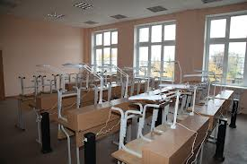
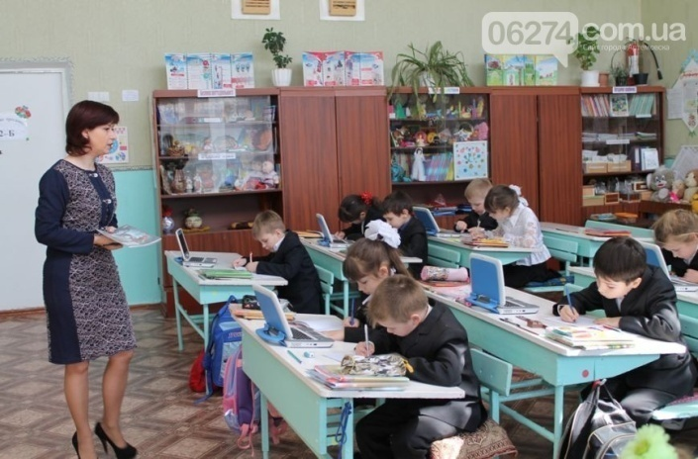
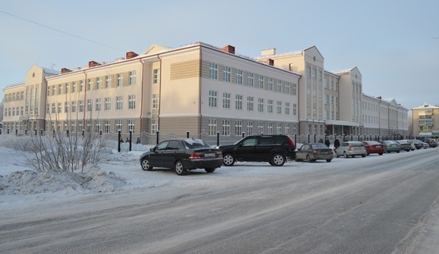
Объем расходов бюджета Артемовского городского округа
на образование
в 2015 году составил
– 939 244,8 тыс. руб.

Slide 37
Расходы бюджета Артемовского городского округа по разделу 0700 «Образование» в 2013-2015 годах
2013 год |  | 2014 год |  | 2015 год
План | Факт | План | Факт | План | Факт
958 736,5 | 852 826,4 | 1 053 579,8 | 883 683,7 | 946 183,9 | 939 244,8

Slide 38
Расходы бюджета Артемовского городского округа в 2015 году
Раздел 0700 «Образование»
939 244,8
тыс. руб.
Дошкольное образование -
301 971,9
тыс. руб.
Общее образование -
569 739,6
тыс. руб.
Молодежная политика и оздоровление детей -
30 666,4
тыс. руб.
Другие вопросы в области образования -
36 866,9
тыс. руб.

Slide 39
Структура расходов бюджета Артемовского городского округа по разделу 0700 «Образование» в 2015 году
Наименование показателя | Структура расходов, в %
ОБРАЗОВАНИЕ | 100,00
Дошкольное образование | 32,1
Общее образование | 60,7
Молодежная политика и оздоровление детей | 3,3
Другие вопросы в области образования | 3,9

Slide 40
Основные направления расходов бюджета Артемовского городского округа в 2015 году по разделу 0700 «Образование»
Организация дошкольного образования, в том числе содержание детских дошкольных образовательных учреждений – 294 593,2 тыс. руб.
Организация предоставления
дополнительного образования
детей в муниципальных
учреждениях дополнительного
образования - 78 168,2 тыс. руб.
Организация предоставления общего образования и создание условий для содержания детей в муниципальных образовательных учреждениях –
425 407,8 тыс. руб.
Капитальный ремонт зданий и помещений, в которых размещаются муниципальные детские школы искусств, и (или) укрепление материально-технической базы таких учреждений – 234,9 тыс. руб.
939 244,8
тыс. руб.
Организации питания в муниципальных общеобразовательных организациях –
38 563,5 тыс. руб.
Мероприятия по организации отдыха и оздоровления детей в каникулярное время –
22 998,1 тыс. руб.
Капитальный ремонт, приведение в соответствие с требованиями пожарной безопасности и санитарного законодательства зданий и помещений, в которых размещаются муниципальные образовательные организации –
29 070,1тыс. руб.
Оказание услуг в сфере молодежной политики и мероприятия по работе с детьми и молодежью – 7668,3 тыс. руб., в том числе трудоустройство несовершеннолетних граждан в возрасте от 14 до 18 лет –
600,0 тыс. руб.
Приобретение автобуса для подвоза обучающихся в муниципальные общеобразовательные учреждения – 2003,0 тыс. руб.
Обеспечение деятельности учреждений, осуществляющих экономическое, бухгалтерское, хозяйственное сопровождение предоставления услуг в сфере образования – 31 326,1тыс. руб.

Slide 41
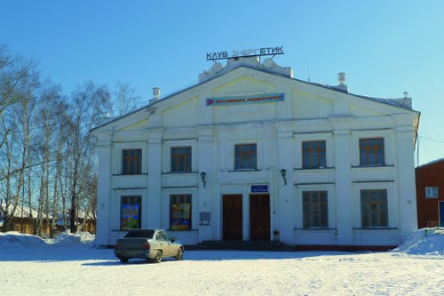
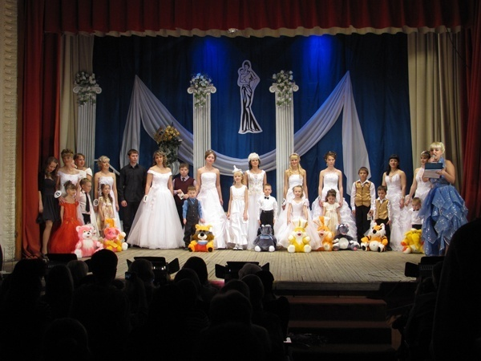
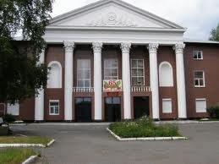
Расходы бюджета Артемовского городского округа на культуру
и кинематографию в 2015 году составили - 100 166,0 тыс. руб.

Slide 42
Расходы бюджета Артемовского городского округа по разделу 0800 «Культура и кинематография» в 2013-2015 годах
2013 год |  | 2014 год |  | 2015год
План | Факт | План | Факт | План | Факт
79 375,0 | 79 212,6 | 103 075,4 | 103 058,8 | 100 174,3 | 100 166,0

Slide 43
Структура расходов бюджета Артемовского городского округа по разделу 0800 «Культура, кинематография» в 2015 году
Наименование показателя | План | Факт | % исполнения | Структура расходов, в %
0800 КУЛЬТУРА, КИНЕМАТОГРАФИЯ | 100 174,4 | 100 166,0 | 100,0 | 100,00
0801 Культура | 93 988,3 | 93 988,3 | 100,0 | 93,84
0804 Другие вопросы в области культуры, кинематографии | 6 186,0 | 6 177,7 | 99,7 | 6,16

Slide 44
Основные направления расходов бюджета Артемовского городского округа по подразделу 0801 «Культура» в 2015 году
Организация деятельности учреждений культуры и искусства культурно - досуговой сферы – 64 833,3тыс. руб.
Проведение ремонтных работ зданий, помещений и сооружений муниципальных учреждений культуры и дополнительного образования в сфере культуры, приведение в соответствие с требованиями норм пожарной безопасности, антитеррористической, противодиверсионной защищенности, гражданской обороны и санитарного законодательства – 2 845,4 тыс. руб.
Организация деятельности муниципального музея, приобретение и хранение музейных предметов и музейных коллекций – 3 892,3 тыс. руб.
93 988,3
тыс. руб.
Организация библиотечного обслуживания населения, формирование и хранение библиотечных фондов муниципальных библиотек - 21 517,7 тыс. руб.
Проведение мероприятий, направленных на модернизацию материально-технической и фондовой базы муниципальных учреждений культуры и дополнительного образования в сфере культуры, создания условий для внедрения инновационных муниципальных услуг, оказываемых населению в сфере культуры и дополнительного образования в сфере культуры – 331,8 тыс. руб.
Информатизация муниципальных библиотек, в том числе комплектование книжных фондов (включая приобретение электронных версий книг и приобретение (подписку) периодических изданий), приобретение компьютерного оборудования и лицензионного программного обеспечения, подключение муниципальных библиотек к сети «Интернет» - 567,8 тыс. руб.

Slide 45
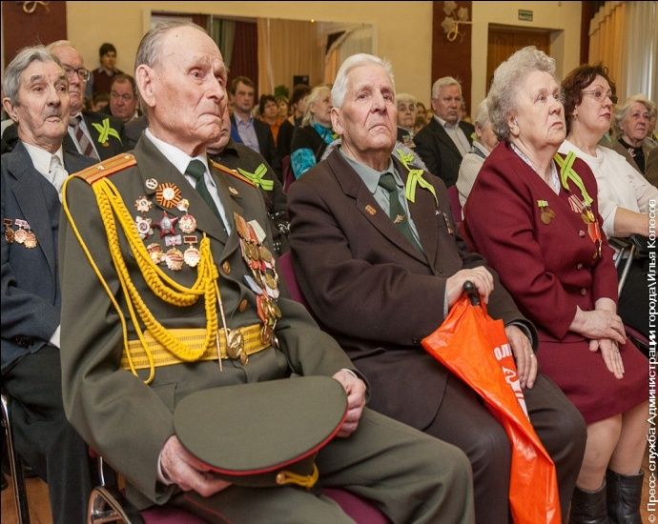
Расходы бюджета Артемовского городского округа на социальную политику в 2015 году составили 210 545,2 тыс. руб.

Slide 46
Расходы бюджета Артемовского городского округа по разделу 1000 «Социальная политика» в 2013- 2015 годах
2013 год |  | 2014 год |  | 2015 год
План | Факт | План | Факт | План | Факт
234 754,4 | 199 261,6 | 255 836,80 | 208 223,50 | 255 382,90 | 210 545,20

Slide 47
Структура расходов бюджета Артемовского городского округа по разделу 1000 «Социальная политика» в 2015 году
Наименование показателя | Разд., Подр. | 2015 год
 |  | План | Факт | % исполнения | Структура, в %
СОЦИАЛЬНАЯ ПОЛИТИКА | 1000 | 255 382,90 | 210 545,20 | 82,4 | 100,0
Пенсионное обеспечение | 1001 | 6 713,60 | 6 665,70 | 99,3 | 3,2
Социальное обеспечение населения | 1003 | 248 211,00 | 203 421,20 | 82 | 96,6
Другие вопросы в области социальной политики | 1006 | 458,30 | 458,30 | 100 | 0,2

Slide 48
Основные направления расходов бюджета Артемовского городского округа по подразделу 1003 «Социальное обеспечение населения» в 2015 году
Осуществление государственного полномочия Свердловской области по предоставлению гражданам субсидий на оплату жилого помещения и коммунальных услуг за счет средств областного бюджета -48 139,8 тыс. руб.
Осуществление государственного полномочия Российской Федерации по предоставлению мер социальной поддержки по оплате жилого помещения и коммунальных услуг за счет средств федерального бюджета – 31 045,3 тыс. руб.
203421,2
тыс. руб.
Осуществление государственного полномочия Свердловской области по предоставлению отдельным категориям граждан компенсации расходов на оплату жилого помещения и коммунальных услуг за счет средств областного бюджета – 115 071,6 тыс. руб.
Предоставление социальных выплат молодым семьям на приобретение (строительство) жилья
5 326,1 тыс. руб.
Приобретение жилья гражданам и молодым специалистам, проживающим и работающим в сельской местности –
2 730,0 тыс. руб.
Выплата материальной помощи малоимущим гражданам и погорельцам (14 получателей) – 7,9 тыс. руб.
Оказание дополнительных мер социальной помощи больным с хронической почечной недостаточностью (оплата услуг по перевозке больных на процедуру гемодиализ в больницы г. Екатеринбурга и г. Алапаевска) –
834,8 тыс. руб.
Выплата материальной помощи Почетным гражданам Артемовского городского округа (16 получателей) – 192,0 тыс. руб.

Slide 49
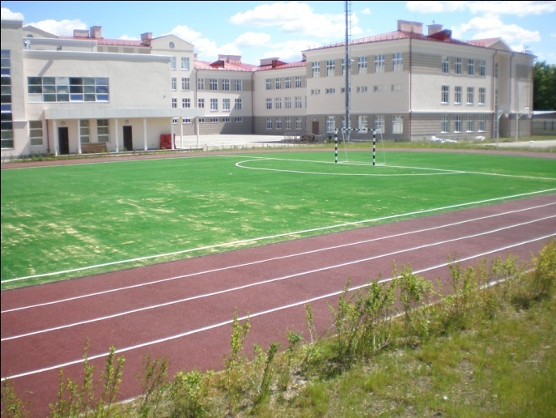
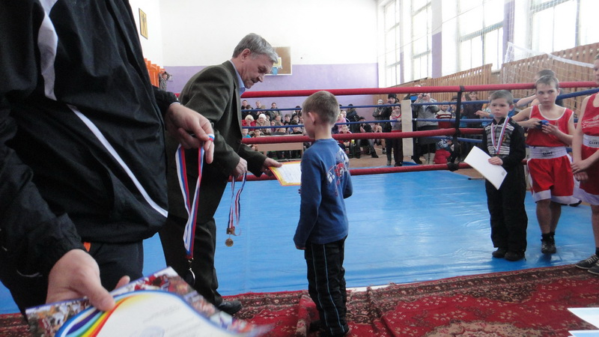
Расходы бюджета Артемовского городского округа на физическую культуру и спорт в 2015 году составили
- 18 958,2 тыс. руб.

Slide 50
Расходы бюджета Артемовского городского округа по разделу 1100 «Физическая культура и спорт» в 2013-2015 годах
2013 год |  | 2014 год |  | 2015 год
План | Факт | План | Факт | План | Факт
16 476,3 | 14 243,4 | 20 440,50 | 20 297,90 | 18 965,20 | 18 958,20

Slide 51
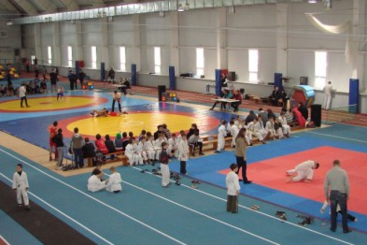
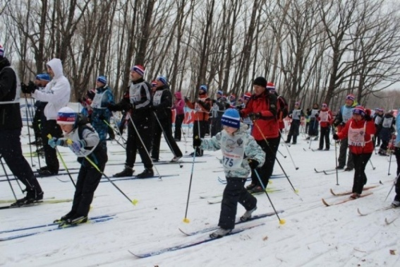
Основные направления расходов бюджета Артемовского городского округа по разделу 1100 «Физическая культура и спорт» в 2015 году
Корректировка проекта «Реконструкция стадиона «Локомотив» -
4 342,8 тыс. руб.
Организация предоставления услуг в сфере физической культуры и спорта на базе муниципальных бюджетных учреждений физической культуры и спорта «Сигнал» и «Лыжная база «Снежинка» –
10 332,0 тыс. руб.
Организация и проведение мероприятий в сфере физической культуры и спорта – 2 928,7 тыс. руб.
Постановка на государственный кадастровый учет земельного участка под объектом «Реконструкция лыжной база «Снежинка» -
146,5 тыс. руб.
Содержание и обеспечение деятельности Комитета по физической культуре и спорту Администрации Артемовского городского округа – 1208,2 тыс. руб.

Slide 52
Расходы бюджета Артемовского городского округа по разделу 1200 «Средства массовой информации» в 2013-2015 годах
2013 год |  | 2014 год |  | 2015 год
План | Факт | План | Факт | План | Факт
1 495,60 | 1 495,60 | 2 178,70 | 2 178,70 | 2 236,80 | 2 236,80

Slide 54
Расходы бюджета Артемовского городского округа в рамках муниципальных программ в 2013-2015 годах (за счет средств бюджетов всех уровней)
Наименование показателя | 2013 год |  | 2014 год |  | 2015 год
 | План | Факт | План | Факт | План | Факт
Расходы в рамках муниципальных программ, тыс. руб. | 101 000,20 | 78 120,80 | 168 409,30 | 132 189,70 | 1 591 088,10 | 1 531 279,00

Slide 55
Изменение объема муниципального долга Артемовского городского округа за период 2013-2015 годы
Наименование | 2013 год | 2014 год | 2015 год
 | на 01.01.2014 | на 01.01.2015 | на 01.01.2016
Объем муниципального долга, всего | 91 632,01 | 84 070,70 | 75 841,30
в том числе:
бюджетные кредиты | 16 562,52 | 18 500,60 | 22 984,70
муниципальные гарантии | 75 069,49 | 65 570,10 | 52 856,60

Slide 56
Динамика изменения долговых обязательств Артемовского городского округа по исполнительным документам, находящимся на исполнении в Финансовом управлении Администрации Артемовского городского округа

Slide 57
Структура долговых обязательств Артемовского городского округа по исполнительным листам, находящимся на исполнении в Финансовом управлении администрации Артемовского городского округа по состоянию на 01.01.2016 года
Наименование долговых обязательств | Задолженность по исполнительным листам по состоянию на 01.01.2016 года, тыс. руб. | Структура задолженности, в %
Задолженность по исполнительным листам, предъявленным к казне Артемовского городского округа - всего | 25602,0 | 95,22
в том числе:
Задолженность по муниципальным гарантиям | 1060,1 | 4,14
Задолженность по выпадающим доходам | 19114,2 | 74,66
Задолженность за выполненные работы по заключенным договорам | 4110,0 | 16,05
Компенсации и проценты за несвоевременное исполнение судебных актов, судебные расходы по оплате услуг представителя | 1317,7 | 5,15
Задолженность по исполнительным листам и решениям налоговых органов, предъявленным к муниципальным учреждениям - всего | 1286,4 | 4,78
ИТОГО | 26888,4 | 100,00

Slide 58
Структура долговых обязательств Артемовского городского округа по исполнительным листам, находящимся на исполнении в Финансовом управлении администрации Артемовского городского округа по состоянию на 01.01.2016 года

Slide 59
Благодарим за внимание

